Slide 1
Всеукраїнський
інтерактивний конкурс
«МАН-Юніор Дослідник»
Загальна тема
«Історичне підгрунтя творчості Т.Г.Шевченка»
Тема дослідження:
«Відображення історичних подій Коліївщини в поемі
Т. Г. Шевченка "Гайдамаки"

Slide 2
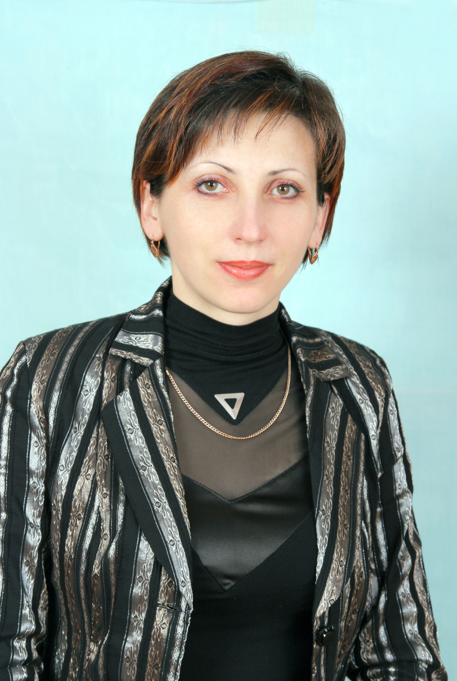
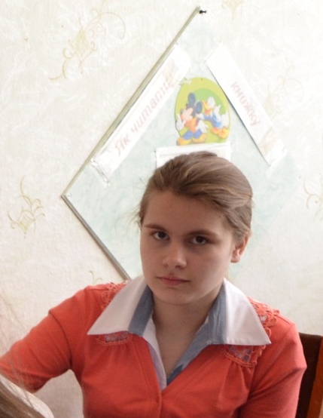
Учасники:
Лучко Наталія Володимирівна,
вчитель історії
Первомайської загальноосвітньої школи І-ІІІ ст. №16 ім. Героя Радянського Союзу Я.М.Лобова
Первомайської міської ради Миколаївської області
Кулачинська
Анжеліка Олександрівна,
учениця 8 класу
Первомайської загальноосвітньої
школи І-ІІІ ст. №16
ім. Героя Радянського Союзу Я.М.Лобова

Slide 3
Основні етапи дослідження:
І етап – Підготовчий (проведено інструктаж та визначено мету, завдання).
ІІ етап – Підбір літератури.
ІІІ етап – Співставлення фактів описаних в поемі з історичними подіями.
ІV етап – Аналіз зібраних матеріалів.

Slide 4
І етап – Підготовчий
Мета: сприяти усвідомленню Коліївщини як етапу багатовікової боротьби українського народу за свою волю й незалежність, трагічно-повчальної історії гайдамацького повстання; активізувати самостійне осмислення твору; виховувати національну свідомість і самоповагу.
Завдання: навчити працювати з різними джерелами літератури; самостійно співставляти події описані поетом в творі та порівняти їх з історичними фактами; зробити власні висновки.

Slide 5
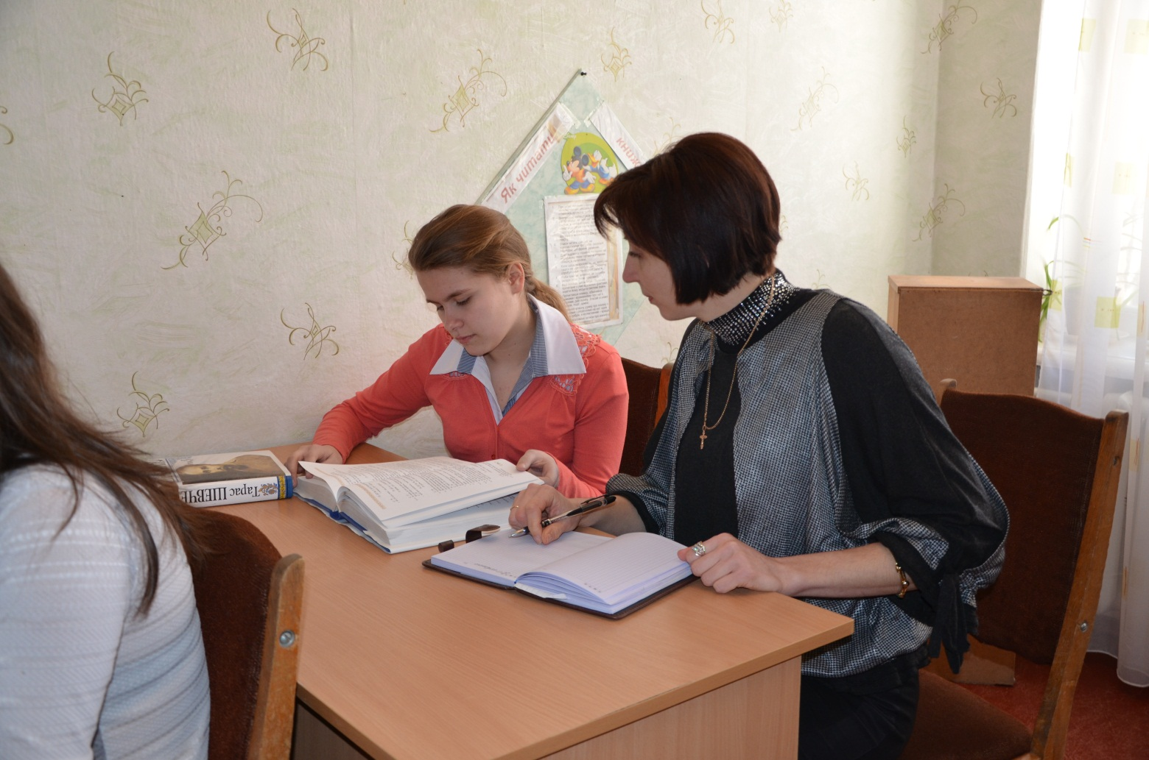
ІІ етап – Підбір літератури

Slide 6
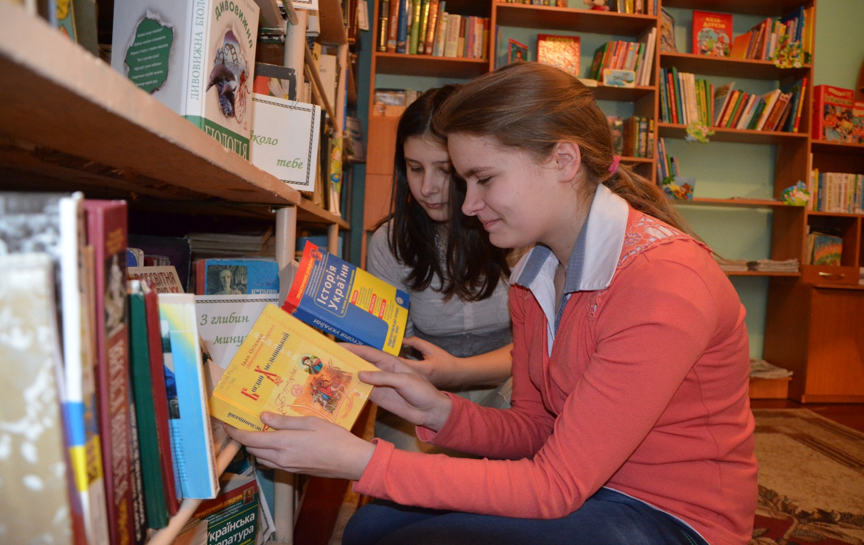
ІІІ етап – Співставлення фактів описаних в поемі з історичними подіями

Slide 7
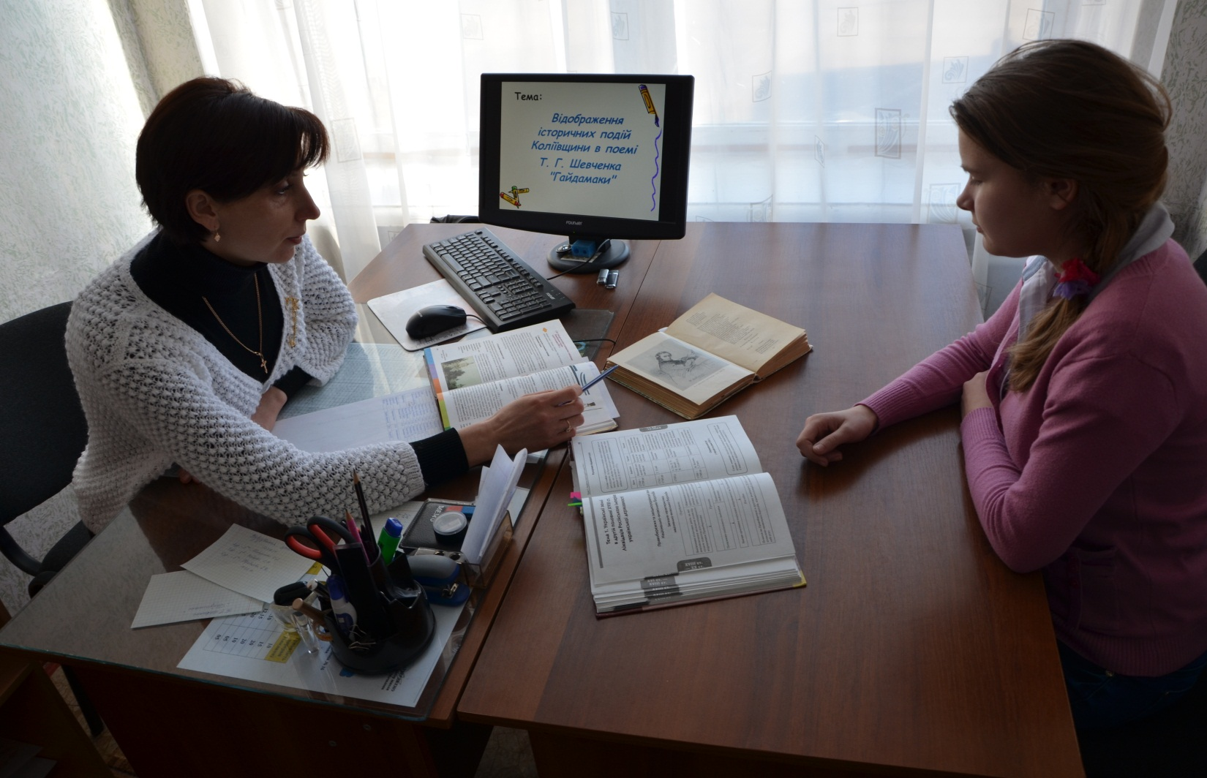
ІV етап – Аналіз зібраних матеріалів

Slide 8
Висновки:
Проведені дослідження свідчать про те, що при написанні твору Т.Г.Шевченко використав різні джерела інформації, які були суперечливими й деякі історично не підтверджені.
Матеріали можуть використовуватися на уроках історії, української літератури і при плануванні позакласної роботи з предметів.

